Slide 1



Gangguan System Perkemihan
Tim Dosen Farmakologi

Slide 2
Materi
UTI (Urinary Tract Infection)
CKD (Chronic Kidney Disease)
AKI (Acute Kidney Injury)
BPH (Benign Prostate Hyperplasia)

Slide 3
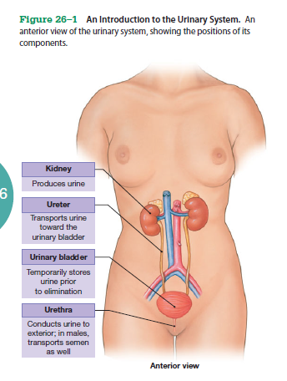
Anatomi Sistem urinaria
Sistem urinaria terdiri dari :
Ginjal
Ureter
Kandung kemih
Uretra
Note : pada laki-laki terdapat prostat
Upper
Lower

Slide 4
PENDAHULUAN
Ginjal merupakan organ vital yang berperan dalam mempertahankan kestabilan biologis dalam tubuh.
Apabila ginjal gagal dalam menjalankan fungsinya maka akan terjadi gangguan pada keseimbangan air dan metabolisme dalam tubuh sehingga mengakibatkan terjadinya penumpukan zat-zat berbahaya dalam darah
Pengaturan cairan tubuh
Keseimbangan elektrolit
Pengeluaran hasil metabolisme
Ekskresi obat dari dalam tubuh
FUNGSI GINJAL

Slide 5
Pendahuluan
Infections of the urinary tract represent a wide variety of syndromes, including urethritis, cystitis, prostatitis, and pyelonephritis
UTI is defined as the presence of microorganisms in the urine that cannot be accounted for by contamination.
Perempuan memiliki resiko yang lebih besar dari laki-laki terkena ISK
Lower tract infections include cystitis (bladder), urethritis (urethra), prostatitis (prostate gland), and epididymitis
Upper tract infections involve the kidney (pyelonephritis)

Slide 6
Etiologi
Penyebab paling umum ISK uncomplicated adalah Escherichia coli sekitar 80-90%.
Penyebab lain : Staphylococcus saprophyticus, Klebsiella pneumoniae, Proteus sp, Pseudomonas aeruginosa dan Enterococcus sp
Enterococci merupakan bakteri ke 2 terbanyak yg di isolasi dari pasein rawat inap
Kebanyakan ISK di sebabkan oleh organisme tunggal

Slide 7
Klasifikasi
Berdasarkan kondisi klinis
Complicated
Uncomplicated
Berdasarkan waktu kejadian
Akut
Kronis

Slide 8
Patofisiologi
1
2
3
ROUTE OF INFECTION
HOST DEFENSE MECHANISMS
BACTERIAL VIRULENCE FACTORS

Slide 9
ROUTE OF INFECTION
Organisme/bakteri masuk kedalam Saluran Kemih melalui 3 Jalur :
Ascending (Naik), dapat melalui 4 tahapan :
Kolonisasi MO pada uretra
Masuknya MO kedalam buli-buli
Multiplikasi dan penempelan MO dalam kandung kemih
Naiknya MO dari kandung kemih ke ginjal
Hematogen (descending), Infections via the descending route are uncommon and involve a relatively small number of invasive pathogens
Limfogen /Jalur limfatik, MO masuk melalui system limfatik yang menghubungkan kandung kemih dengan ginjal
1
2
3

Slide 10
HOST DEFENSE MECHANISMS
Saluran kemih normal bersifat resisten terhadap invasi bakteri dan memiliki kemampuan untuk mengeliminasi dengan cepat mikroorganisme yg mencapai kandung kemih
Urin dalam keadaan normal mampu menghambat dan membunuh MO
Faktor-faktor yang mempengaruhi termasuk pH rendah, osmolalitas, kadar urea yg tinggi, konsentrasi asam organic yg tinggi, (pada laki-laki terdapat sekresi prostat)

Slide 11
BACTERIAL VIRULENCE FACTORS
Organisme pathogen memiliki derajat patogenisitas yg berbeda
Mekanisme adhesi dari bakteri gram – berkaitan dengan fimbriae (Melekat pada komponen glikolipid sel epitel), jenis yg banyak a/ tipe 1
Glikosaminoglikan dan bbrp protein yg kaya akan residu manosa dapat menangkap fimbria tipe 1 dan mengeliminasi bakteri tsb
Fimbriae lain resisten terhadap manosa dan memiliki kaitan dengan kejadian pielonefritis
P fimbrae terikat kuat pd reseptor glikolipid dan uroepitel sel. Bakteri ini resisten thd pencucian, penghilangan o/glikosaminoglikan yg mampu menyerang jaringan ginjal

Slide 12
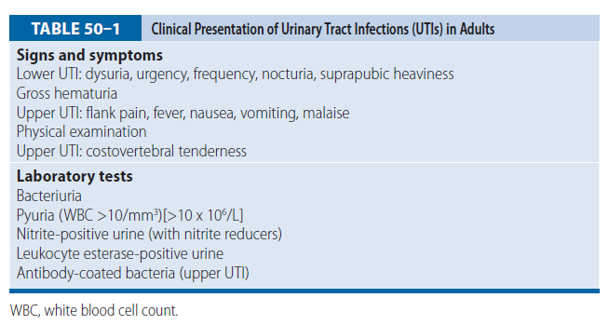
Manifestasi Klinik

Slide 13
GAGAL GINJAL AKUT

Slide 14
Kidney Function
• Regulating blood volume and blood pressure, by adjusting the volume of water lost in urine, releasing erythropoietin, and releasing renin.
• Regulating plasma concentrations of sodium, potassium, chloride, and other ions, by influencing the quantities lost in urine.
• Helping to stabilize blood pH
• Conserving valuable nutrients, by preventing their loss in urine while removing organic wastes—especially nitrogenous wastes such as urea and uric acid.
• Assisting the liver in detoxifying poisons and, during starvation, deaminating amino acids so that other tissues can metabolize them.
Notes:
Assisting : membantu; rennin = enzimatik hormon;eritropoietin = hormon
The kidneys also control calcium ion levels through the synthesis of calcitriol.

Slide 15
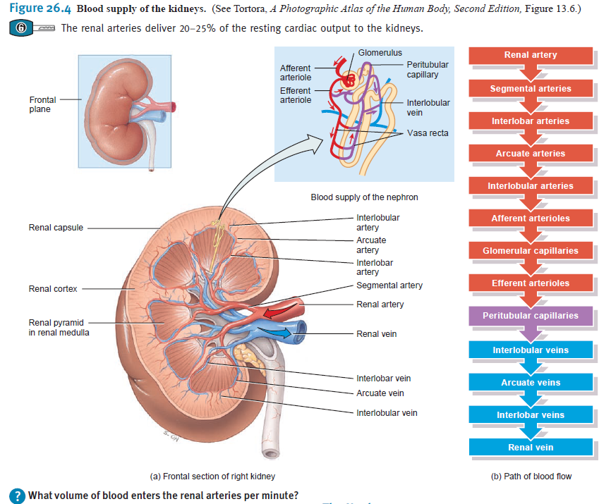

Slide 16
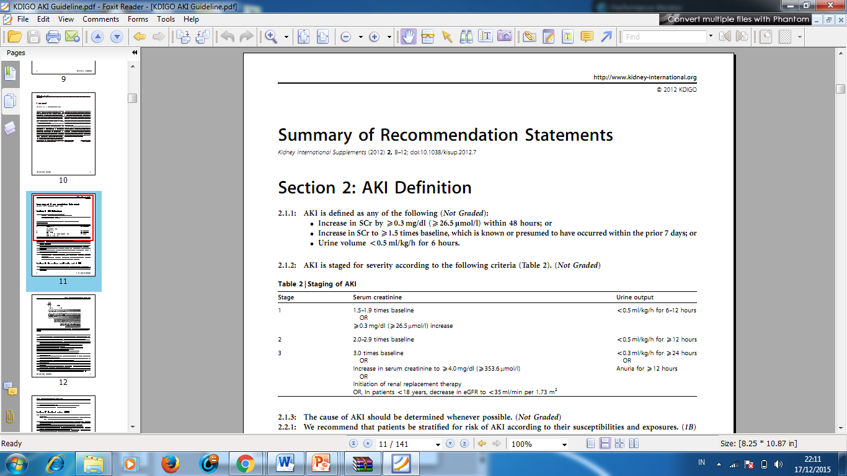
DEFINISI
Gagal ginjal akut merupakan penurunan fungsi ginjal secara tiba-tiba dalam waktu beberapa hari atau beberapa minggu dan ditandai dengan hasil pemeriksaan fungsi ginjal (ureum dan kreatinin darah) dan kadar urea nitrogen dalam darah yang meningkat.

Slide 17
EPIDEMIOLOGI
Terjadi pada sekitar 5% pasien rawat inap, dan 30% pasien yang dirawat di ICU.
Mortalitas akibat GGA sangat tinggi (sekitar 50%) bahkan dengan ketersediaan pengobatan dialisis, mungkin menunjukkan penyakit kritis yang biasanya menyertai.
Di Inggris, rentang insidensinya dari 172 per million population (pmp) per tahun sampai dengan 630 pmp per tahun. Secara keseluruhan insidensi pasien GGA dirawat di rumah sakit dari rentang 13%-22%. Insidensi pasien GGA di ICU adalah sekitar 20% sampai 50% dan dapat menyebabkan kematian lebih dari 50%

Slide 18
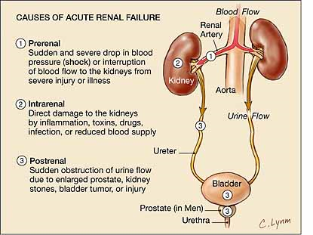
ETIOLOGI

Slide 19
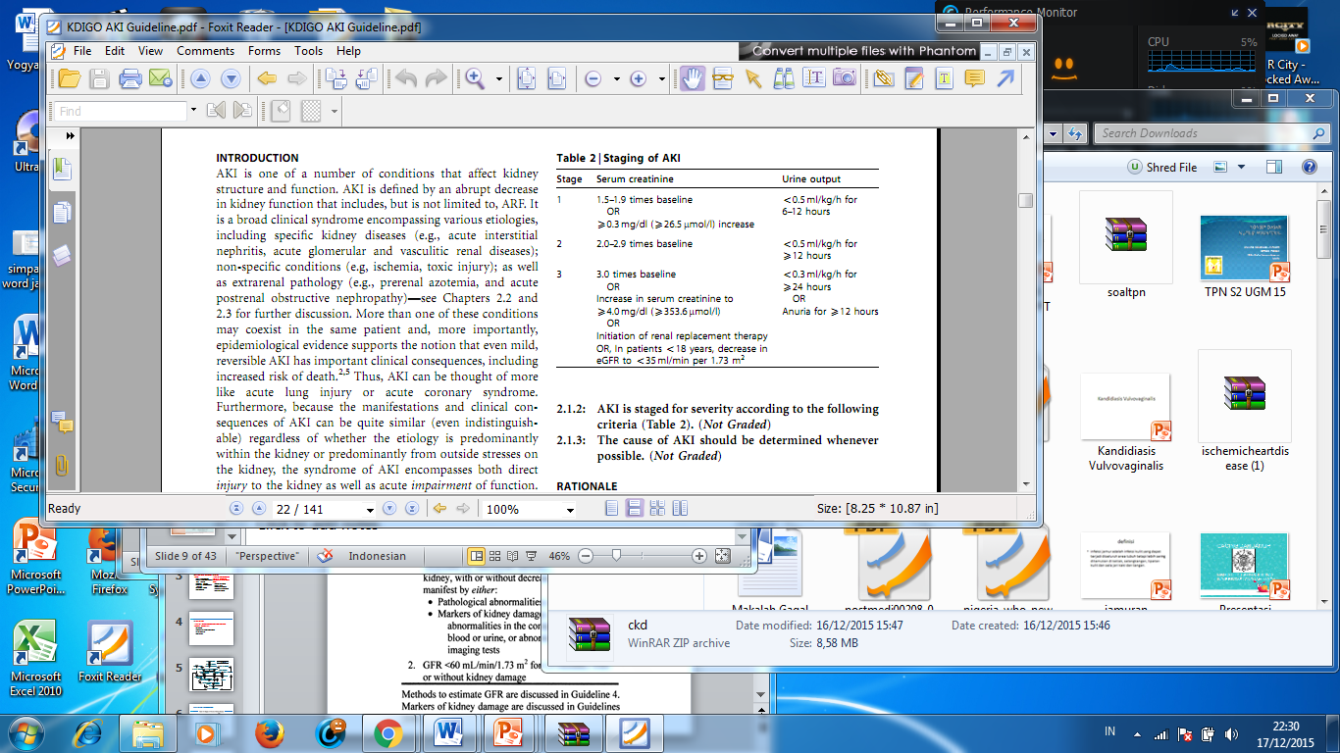
KLASIFIKASI

Slide 20
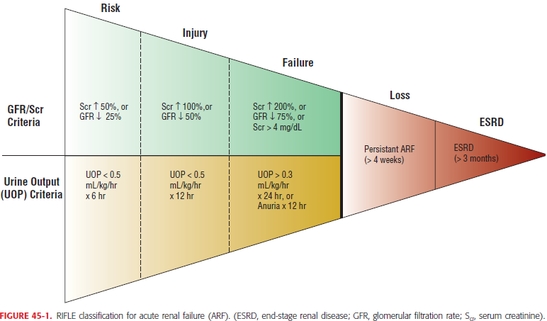

Slide 21
GAGAL GINJAL KRONIK

Slide 22
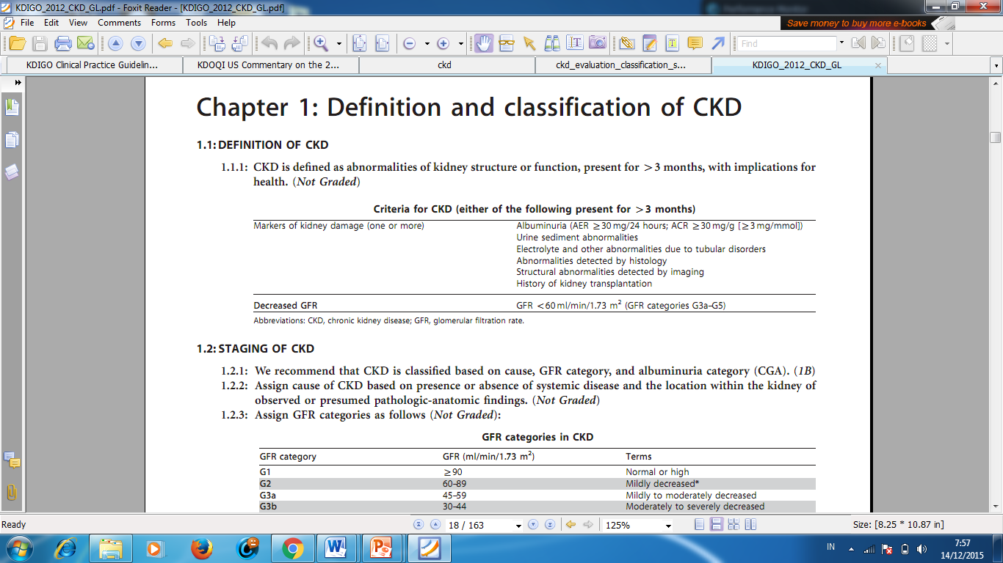
DEFINISI

Slide 23
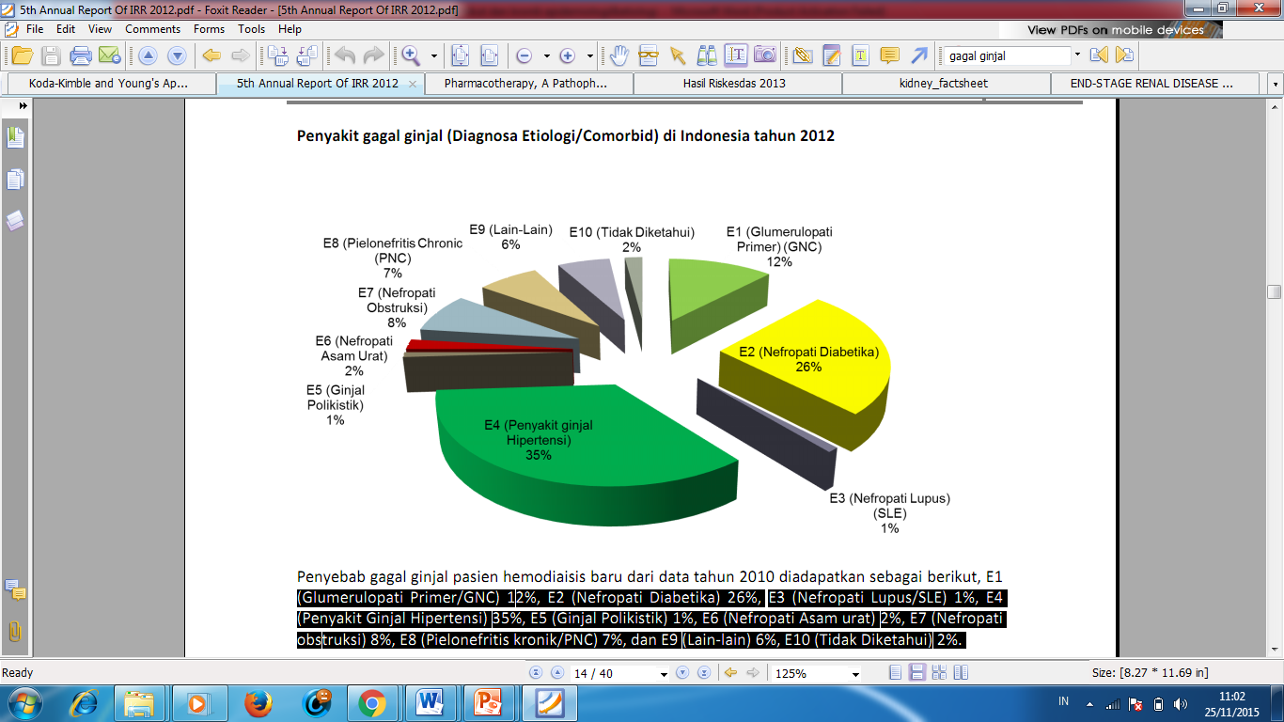
EPIDEMIOLOGI

Slide 24
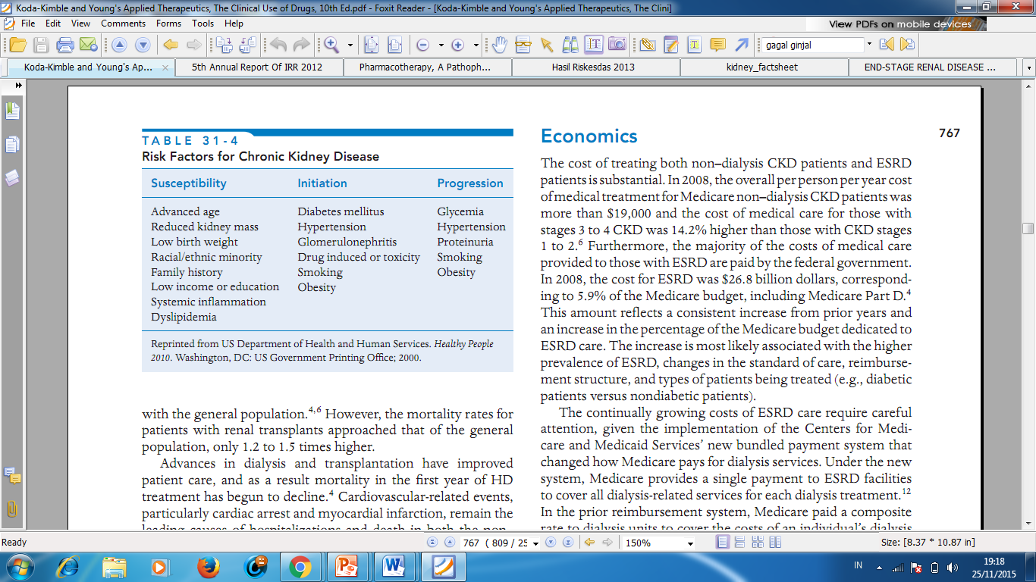
ETIOLOGI

Slide 25
PATOFISIOLOGI

Slide 26
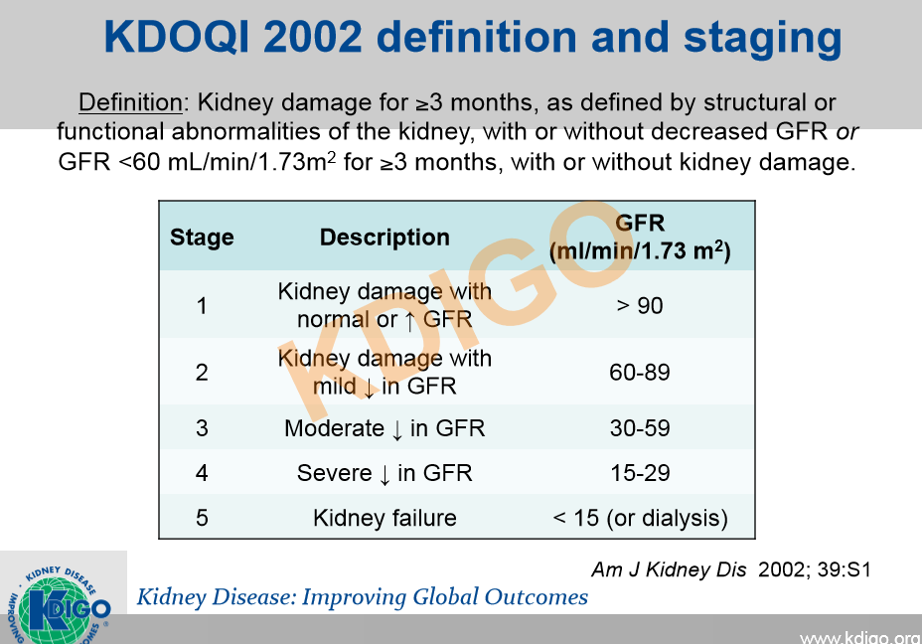
KLASIFIKASI

Slide 27
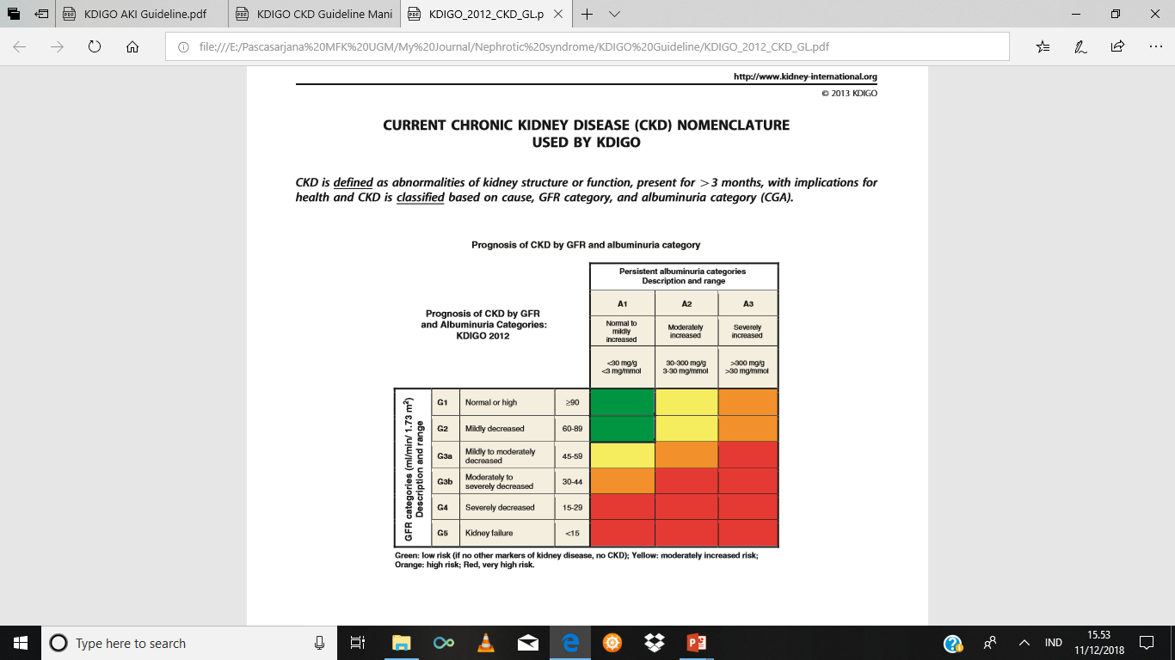

Slide 28
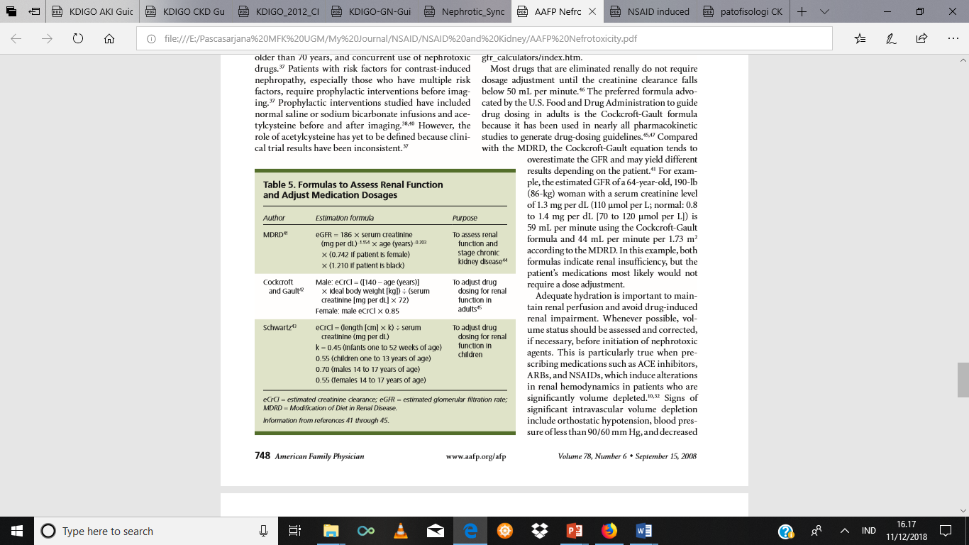

Slide 29
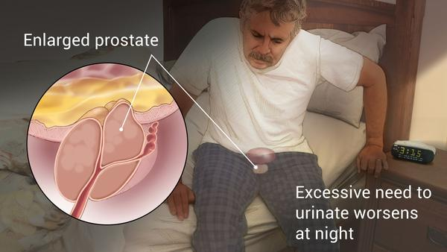
Benign Prostatic Hyperplasia

Slide 30
Introduction
The prostate (from Greek, prostates, literally "one who stands before", "protector", "guardian") is a compound tubuloalveolar exocrine gland of the male reproductive system in most mammals
It differs considerably among species in anatomically, chemically and physiologically.
Pembesaran prostat jinak atau benign prostatic hyperplasia (BPH) adalah kondisi ketika kelenjar prostat membesar.

Slide 31
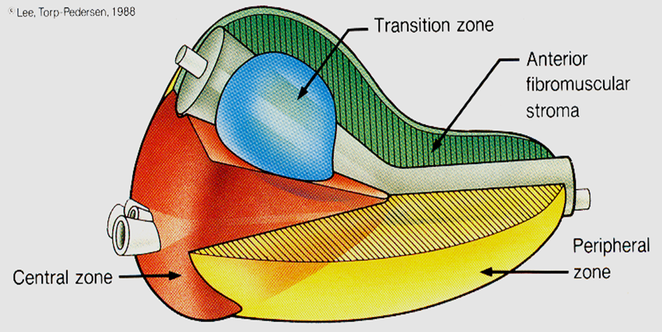
Anatomy of the prostate

Slide 32
BPH
Incidence and Epidemiology
  Most common benign tumor in men
  Prevalence
    20% in men 41-50
    50% in men 51-60
    Increase by 10% per 10 years
  Familial component likely
  Higher incidence in higher income & higher education
  Metabolic syndrome increases likelihood of BPH

Slide 33
Prevalence of BPH Versus
Other Common Conditions
BPH
(Men Ages 61 to 72)
Diabetes
(Adults Over 65)
Asthma
(Entire Population)
0
25
50
75
Berry SJ, et al. J Urol. 1984;132:474-479.
CDC. 2003 National Diabetes Fact Sheet.
Available at http://www.cdc.gov/diabetes/pubs/estimates.htm. Accessed May 16, 2003.
CDC. 1998 Forecasted State-Specific Estimates of Self-Reported Asthma Prevalence.
Available at http://www.cdc.gov/mmwr/preview/mmwrhtml/00055803.htm. Accessed January 8, 2003.
Notes:
The high prevalence of BPH can be appreciated when the prevalence of BPH is compared with that of other common conditions. The prevalence of BPH in men older than 60 years¹ is greater than that of diabetes in adults over 65 years² and greater than that of asthma in the population at large.³
References
1. Berry SJ, Coffey DS, Walsh PC, Ewing LL. The development of human
benign prostatic hyperplasia with age. J Urol. 1984;132:474–479.
2. CDC. 2003 National Diabetes Fact Sheet. Available at http://www.cdc.gov/diabetes/pubs/estimates.htm. Accessed May 16, 2003.
3. CDC. 1998 Forecasted State-Specific Estimates of Self-Reported Asthma Prevalence. Available at http://www.cdc.gov/mmwr/preview/mmwrhtml/00055803.htm. Accessed January 8, 2003.

Slide 34
Gejala
Urine sulit keluar di awal buang air kecil.
Perlu mengejan saat buang air kecil.
Aliran urine lemah atau tersendat-sendat.
Urine menetes di akhir buang air kecil.
Buang air kecil terasa tidak tuntas.
Buang air kecil di malam hari menjadi lebih sering.
Beser atau inkontinensia urine

Slide 35
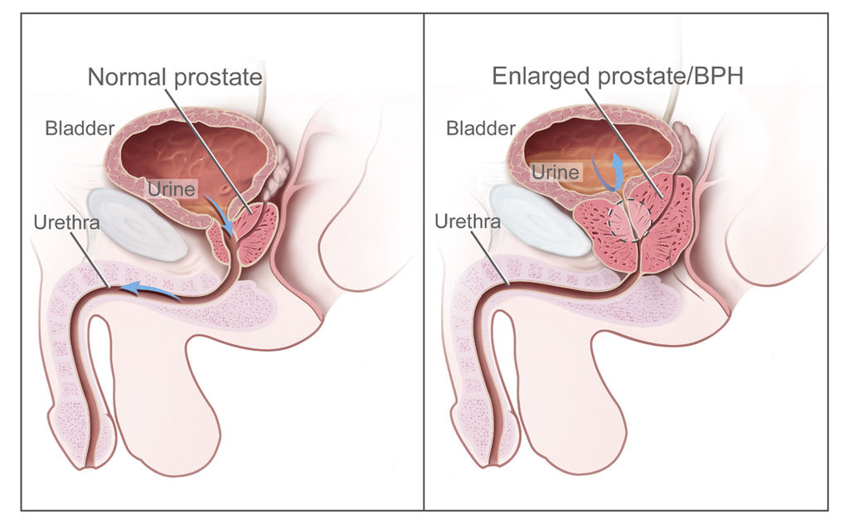
BPH

Slide 36
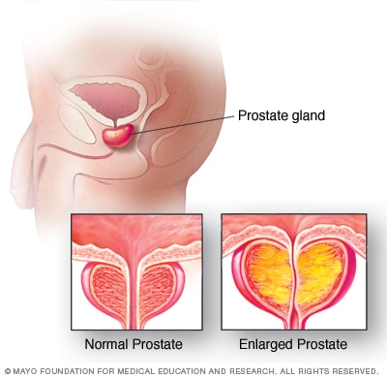
Warning
Nyeri saat buang air kecil
Terdapat darah dalam urine (hematuria)
Urine tidak keluar sama sekali

Slide 37
Faktor Resiko
Berusia di atas 60 tahun
Kurang berolahraga
Memiliki berat badan berlebih
Menderita penyakit jantung atau diabetes
Rutin mengonsumsi obat hipertensi jenis penghambat beta
Memiliki keluarga yang mengalami gangguan prostat

Slide 38
Analisis Assesement
USG prostat, untuk melihat ukuran prostat penderita.
Tes urine, untuk menyingkirkan kemungkinan infeksi atau kondisi lain yang memiliki gejala mirip dengan pembesaran prostat jinak.
Tes darah, untuk memeriksa kemungkinan gangguan pada ginjal.
Tes pengukuran kadar antigen (PSA) dalam darah. PSA dihasilkan oleh prostat dan kadarnya dalam darah akan meningkat bila kelenjar prostat membesar atau mengalami gangguan.
Mengukur kekuatan pancaran urine dan jumlah urine yang keluar.
Memeriksa kemampuan pasien untuk mengosongkan kandung kemih. Memeriksa kemungkinan adanya kanker prostat, melalui biopsi atau pengambilan sampel jaringan prostat untuk diteliti di laboratorium.
Sistoskopi melalui lubang kencing.

Slide 39
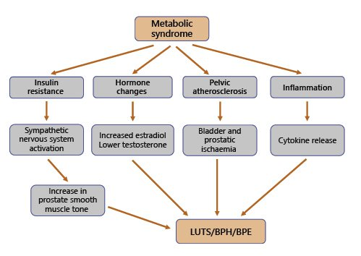

Slide 40
Complications
Sudden inability to urinate (urinary retention).
Urinary tract infections (UTIs).
Bladder stones.
Bladder damage.
Kidney damage.

Slide 41
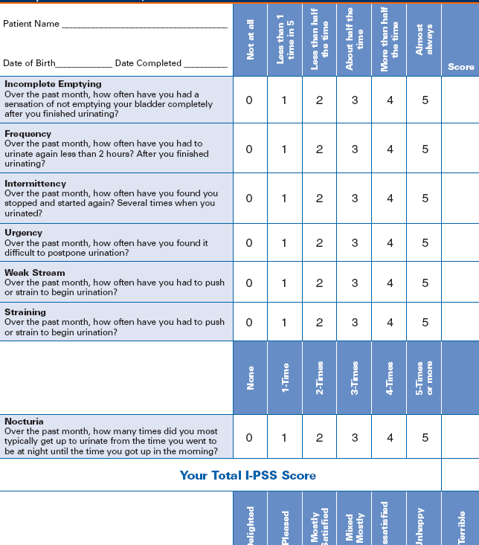
Question for Patient

Slide 42
Terima Kasih

